Slide 1
第二讲 杨氏双缝干涉 劳埃德镜
东北大学 理学院 CXH
Notes:
Monochromatic means “one color”, light of single wavelength

Slide 2
第二讲 杨氏双缝干涉 劳埃德镜
一、杨氏双缝干涉
二、劳埃德镜 半波损失
东北大学 理学院 CXH
Notes:
Monochromatic means “one color”, light of single wavelength

Slide 3
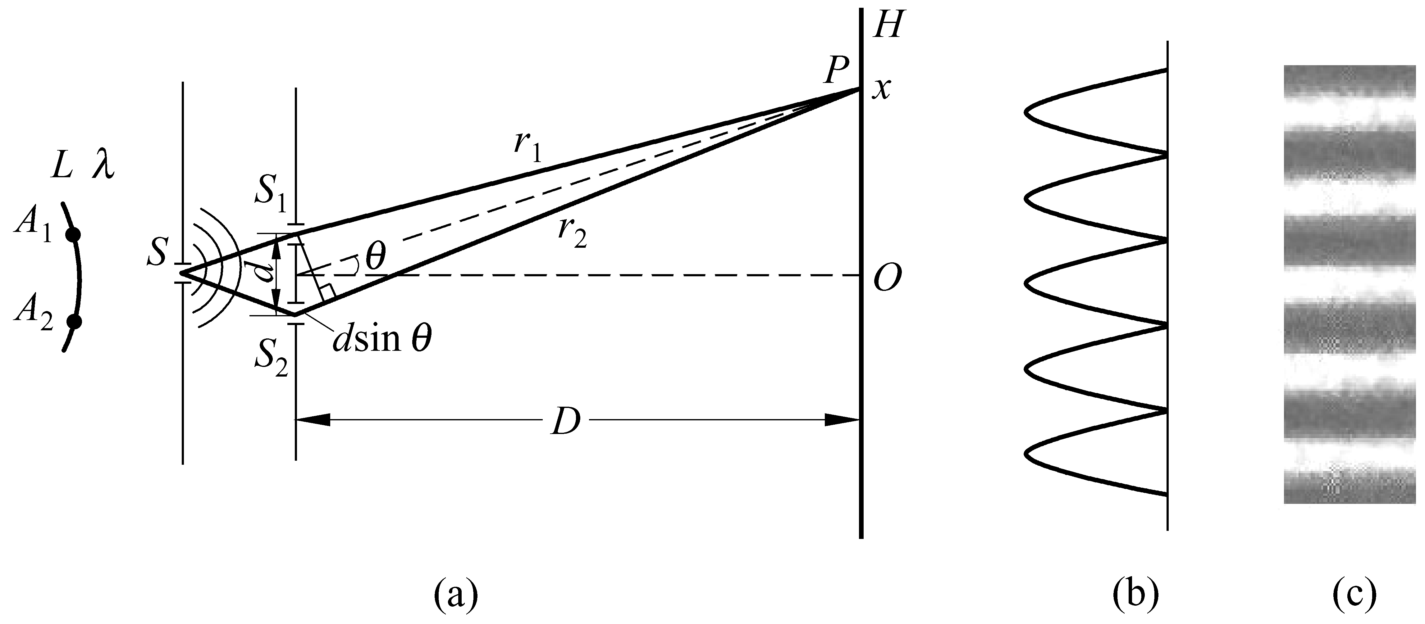

一、杨氏双缝干涉
1、装置图及现象
观察屏
单色光
双缝
屏中心
东北大学 理学院 CXH
Notes:
Monochromatic means “one color”, light of single wavelength

Slide 4
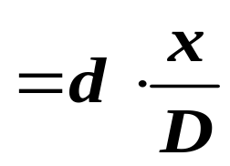
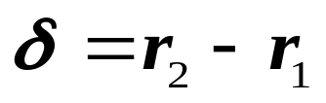

x
2、光程差的计算
x
·
p
r₁
x
r₂
θ
d
o
I
δ
D >> d
D
东北大学 理学院 CXH

Slide 5
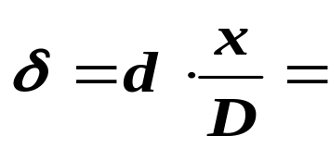





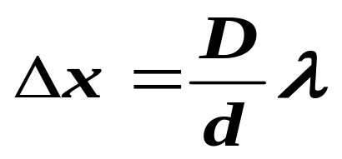
x
3、光程差与屏上条纹的位置
x _{m暗}
x _{m明}
Δx
x₀
屏中心
I
x _{–m明}
条纹间距：屏上相邻两明纹，
或者相邻两个暗纹的间距
x _{–m暗}
东北大学 理学院 CXH

Slide 6
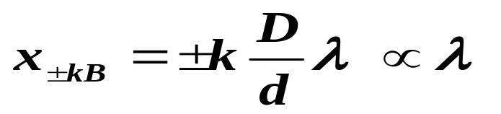

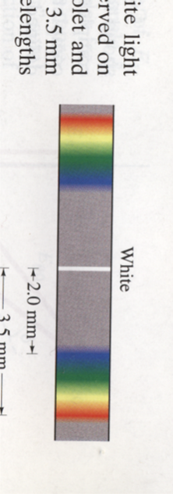







4、白光作为入射光
明条纹有色散, 内紫,外红
S
d
D
东北大学 理学院 CXH
Notes:
Monochromatic means “one color”, light of single wavelength

Slide 7
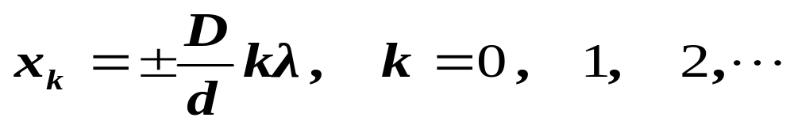
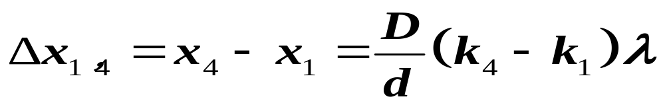

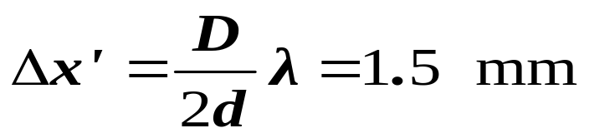
例题 ： 以单色光照射到相距为0.2 mm的双缝上，双缝与屏幕的垂直距离为1m。(1)从第一级明纹到同侧的第四级明纹间的距离为7.5 mm，求单色光的波长；(2)若入射光的波长为600 nm,中央明纹中心距离最邻近的暗纹中心的距离是多少？
解：
(1)
(2)
东北大学 理学院 CXH

Slide 8






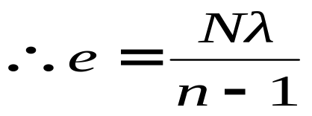
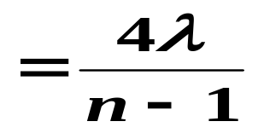

例题：杨氏双缝实验中，入射光的波长为500nm。当用一个折射率为1.5的玻璃片遮住双缝中的一个缝时，原来的中央明纹移动到了第四级明纹处。求玻璃的厚度。
解：在这个过程中光程改变
O
And N = 4
东北大学 理学院 CXH

Slide 9
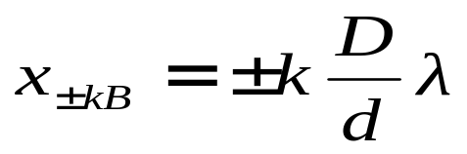
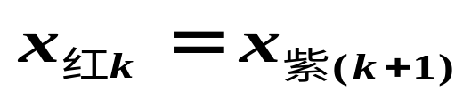

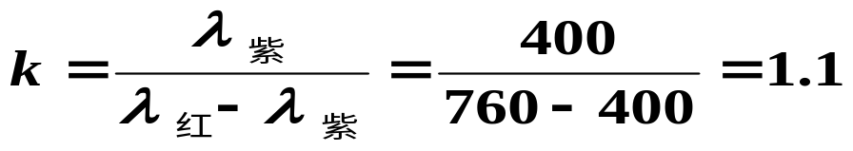
例题 ：用白光作光源观察杨氏双缝干涉，设缝间距为 d ，缝面与屏距为D ，试求能观察到的清晰可见的光谱级次。
解：白光波长在400~760nm , 双缝干涉明纹条件为：
只能清晰看到一级光谱。
东北大学 理学院 CXH

Slide 10
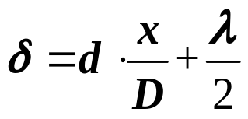

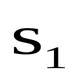



二、劳埃德镜 半波损失
1、劳埃德镜
P
M
L
接触处, 屏上L点出现暗条纹---说明在掠入射（入射角～90°）情况下，反射光与入射光在反射点上相消相位突变π
东北大学 理学院 CXH

Slide 11
2、半波损失
实验表明：在正入射和一般斜入射情况下：
（1）如果光从光疏介质入射到光密介质，则反射光有半波损失。
（2）如果光从光密介质入射到光疏介质，则反射光无半波损失。
在掠入射情况下：无论从光疏介质到光密介质，还是从光密介质到光疏介质，反射光都有半波损失。
在任何情况下：透射光都不发生半波损失。
东北大学 理学院 CXH

